Slide 1
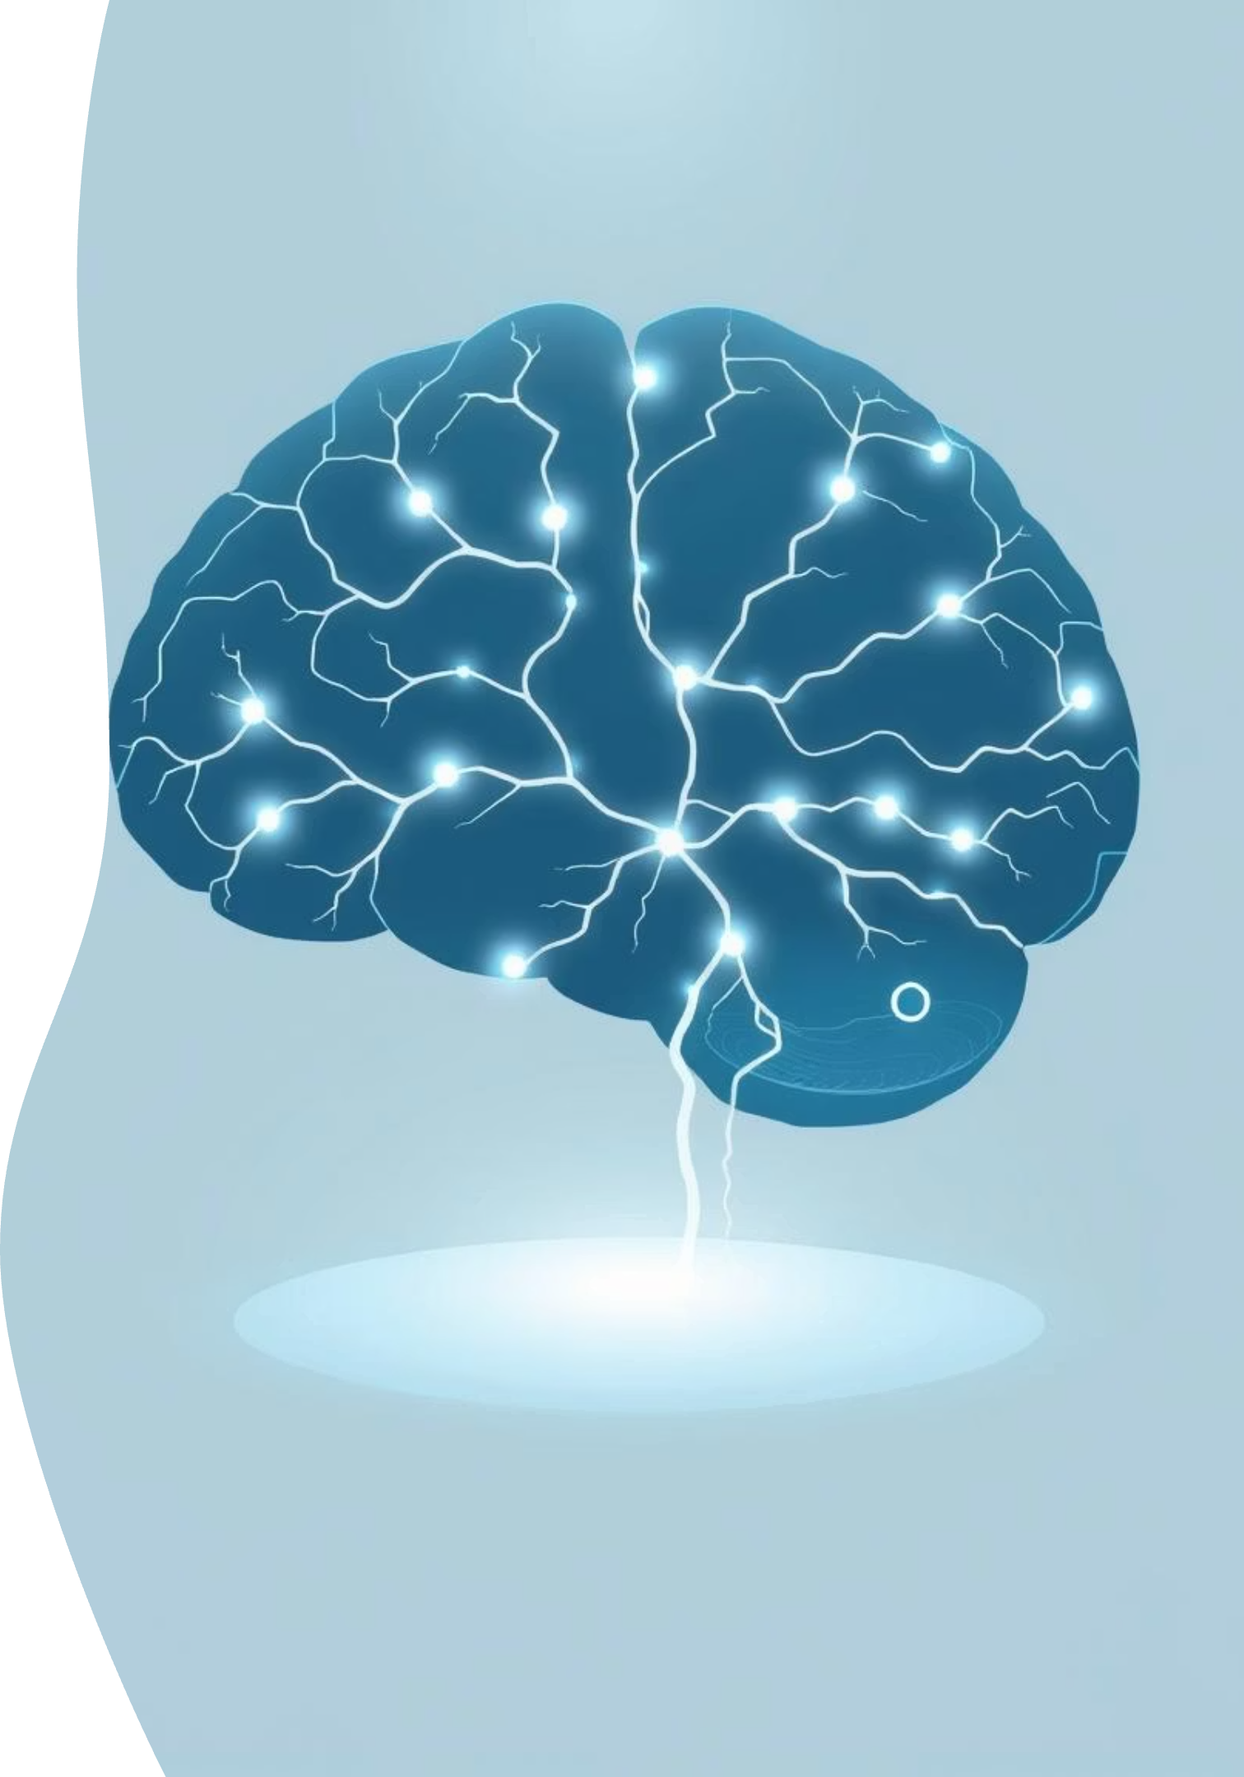
Әл-Фараби атындағы Қазақ Ұлттық университеті
Жалпы және қолданбалы психология кафедрасы
Дәріс 8. ХХ ғасырдың екінші жартысындағы психологияның жаңа бағыттары
Дәріскер: Психология ғылымдарының докторы, профессор Тоқсанбаева Н.К.

Slide 2
Психологиядағы дәстүрлі екі күш: бихевиоризм мен психоанализ
Бихевиоризм: Мінез-құлықтың ғылымы
Психоанализ: Санасыздықтың тереңдігі
Иван Павлов пен Джон Уотсон негізін қалаған бихевиоризм адам мінез-құлқын сыртқы стимулдарға берілген реакция ретінде қарастырды. Ол тек бақыланатын әрекеттерге ғана назар аударып, ішкі жан дүниені елемеді.
Зигмунд Фрейдтің психоанализі санасыздық, балалық шақ тәжірибелері және инстинкттердің адам өміріне әсерін зерттеді. Ол мінез-құлықтың тереңде жатқан себептерін ашуға тырысты.
Екі бағыт та өз кезегінде психологияға зор үлес қосты, бірақ олар адам санасының толық және күрделі бейнесін бере алмады. Олар адамның ішкі әлеміндегі еркіндік пен шығармашылықты ескермеді.

Slide 3

Гуманистік психологияның тууы: "Үшінші күш"
Гуманистік қозғалыстың бастауы
Негізгі бағыттар
Философиялық әсерлер
Адамның өзін-өзі жүзеге асыруы, еркіндігі, шығармашылығы, махаббаты және өмірдің мәнін іздеу гуманистік психологияның басты назарында болды.
Гуманистік психология экзистенциализм, буддизм және даосизм сияқты философиялық және шығыс ілімдерінің идеяларынан шабыт алды, адамның ішкі дамуына мән берді.
1960 жылдары АҚШ-та Абрахам Маслоу мен Карл Роджерстің жетекшілігімен "үшінші күш" ретінде гуманистік психология пайда болды. Ол адамның позитивті әлеуетіне назар аударды.

Slide 4
Гуманистік психологияның негізгі қағидалары
1
Адам – бүтін тұлға
2
Қарым-қатынас контекстіндегі болмыс
Джеймс Бьюдженталь (1963) пікірінше, адам – жай ғана жеке бөліктердің жиынтығы емес, оның әрбір бөлігі өзара байланысты және біртұтас жүйе құрайды.
Адамның болмысы оның басқа адамдармен және қоршаған ортамен қарым-қатынасы арқылы анықталады. Біздің кім екенімізді өзара әрекеттесулеріміз көрсетеді.
3
Өзін-өзі тану және таңдау еркіндігі
4
Мақсат пен мағынаның болуы
Әрбір адам өзін-өзі тануға, жеке даму жолын таңдауға және өміріне жауапкершілік алуға қабілетті. Бұл – гуманистік психологияның басты қағидасы.
Өмірде мақсат пен мағынаның болуы адамның ішкі әлеуетін ашуға және өзін-өзі жүзеге асыруға көмектеседі. Әр адам өз өмірінің мәнін іздейді.

Slide 5
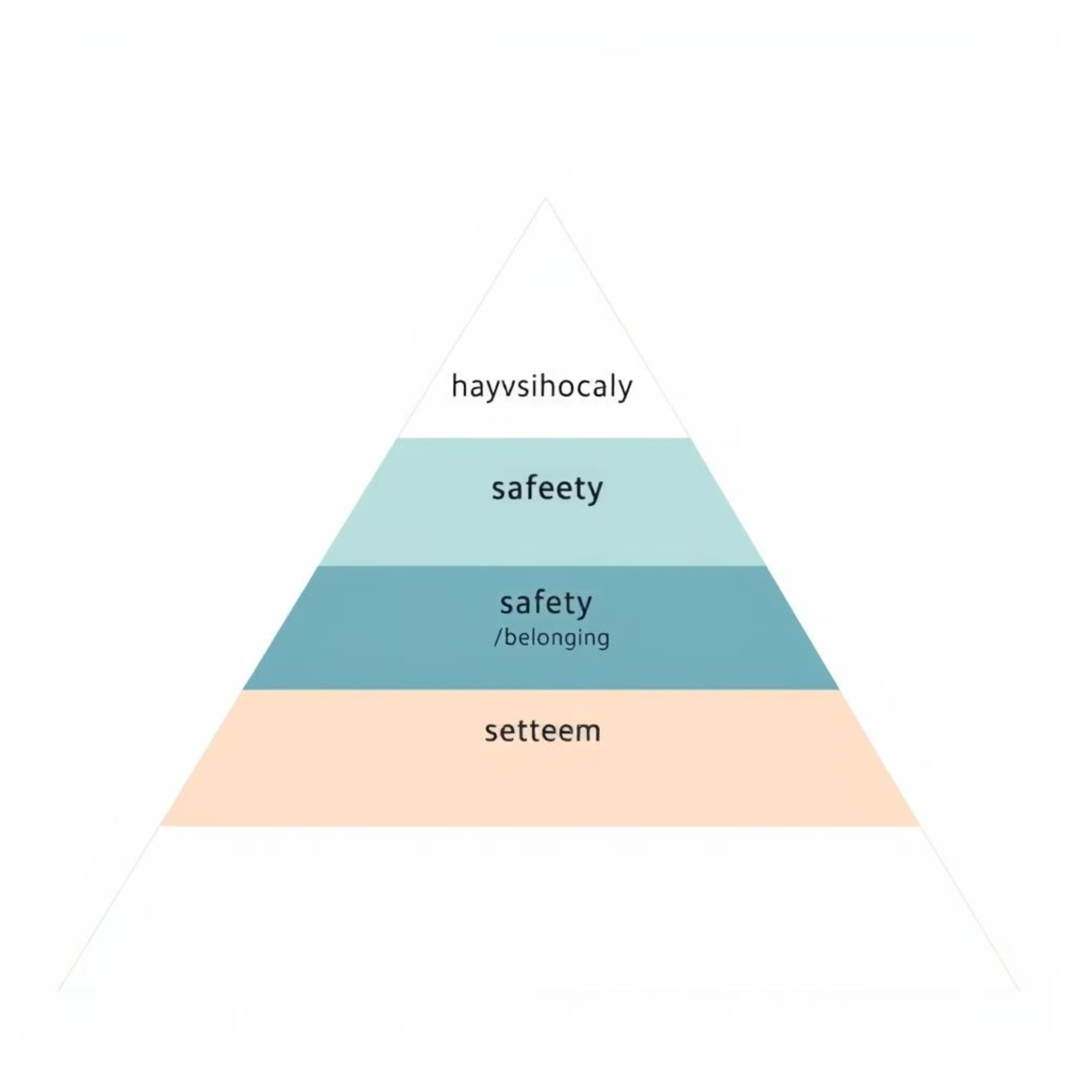
Абрахам Маслоудың "Қажеттіліктер пирамидасы"
Қажеттіліктердің басымдылығы
Маслоу қажеттіліктерді бес деңгейге бөлді: физиологиялық, қауіпсіздік, сүйіспеншілік/тиістілік, мойындау және өзін-өзі жүзеге асыру. Төменгі деңгейдегі қажеттіліктер қанағаттандырылғанда ғана жоғары деңгейге өтуге болады.
Өзін-өзі жүзеге асыру шыңы
Пирамиданың ең жоғарғы шыңы – өзін-өзі жүзеге асыру. Бұл адамның өзінің толық әлеуетін ашуы, шығармашылықпен айналысуы және өмірге мағына беруі.
Маслоудың моделі адамның ішкі мотивациясын және даму жолын түсінуде үлкен рөл атқарды.

Slide 6

Постмодерн психологиясы: шындықтың көпқырлылығы
"Шындық – бұл біздің оны қалай түсіндіретініміз."
— Кеннет Герген
1980-1990 жылдары дамыған постмодерн психологиясы дәстүрлі ғылыми көзқарастарға сынмен қарады. Ол абсолютті шындықтың жоқтығын және шындықтың әлеуметтік конструкция екенін алға тартты.
Постмодерн психологиясы адамды тіл, мәдениет және әлеуметтік қарым-қатынастардың өнімі ретінде қарастырады. Кеннет Герген мен Лакан сияқты ғалымдардың еңбектері адамның жеке басын және оның әлеуметтік рөлін тереңірек зерттеуге жол ашты.

Slide 7
Парадигмалық өзгерістер мен психологияның күрделі дамуы
Томас Кунның әсері
1
Томас Кунның "Ғылыми революция" теориясы психологияға да әсер етті. Ол ғылымның үздіксіз дамуы парадигмалардың ауысуы арқылы жүретінін көрсетті.
2
Көппарадигмалық ғылым
ХХ ғасырдың екінші жартысында психология бірнеше парадигмалар (гуманистік, когнитивтік, постмодерн) қатар дамитын көппарадигмалық ғылымға айналды.
Теориялардың күресі
3
Ғылымның дамуы – бұл әртүрлі теориялардың бәсекесі және жаңа бағыттардың пайда болуы арқылы жүзеге асатын күрделі процесс.
Бұл кезең психологияның тек бір ғана "дұрыс" жолы жоқ екенін, керісінше, оның әртүрлі көзқарастар мен әдістер арқылы дамитынын көрсетті.

Slide 8



Психологиядағы жаңа әдістер мен бағыттар
Квалиативті зерттеулер
Трансперсоналдық психология
Интеграциялық бағыттар
Бұл әдістер адамның субъективті тәжірибесі мен мағынасын тереңірек түсінуге бағытталған.
Биологиялық, когнитивтік және әлеуметтік психологияның бірігуі адамды кешенді түрде зерттеуге мүмкіндік береді.
Рухани тәжірибелер, сананың кеңістігі және адамның трансценденттік әлеуетін зерттейді.
Психология бұрын-соңды болмағандай, зерттеу әдістерін кеңейтіп, адам өмірінің барлық аспектілерін қамтуға ұмтылды.

Slide 9

ХХ ғасырдың екінші жартысындағы психологияның маңызы мен әсері
Адамды жан-жақты түсіну
Бұл кезең психологияға адамды тек мінез-құлық немесе санасыздық тұрғысынан ғана емес, сонымен қатар оның әлеуетін, еркіндігін және әлеуметтік контекстін ескере отырып, жан-жақты түсінуге мүмкіндік берді.
Ғылымнан гуманитарлыққа өту
Психология ғылыми пән болумен қатар, философиялық және гуманитарлық бағыттарды қамтыған салаға айналды, адамның ішкі әлеміне терең енді.
Осы кезеңдегі даму қазіргі психотерапияның, әлеуметтік ғылымдардың және білім берудің негізін қалады, адам өмірінің көптеген салаларына ықпал етті.

Slide 10

Қорытынды: Психологияның жаңа дәуірі – адамды терең түсіну жолындағы үзіліссіз ізденіс
ХХ ғасырдың екінші жартысы психологияның трансформация кезеңі болды. Гуманистік және постмодерн бағыттар адамды зерттеуде жаңа көкжиектер ашып, ғылым мен адамзат арасындағы көпірді нығайтты.
Болашақ психология
Алғашқы екі күштің шектеулерінен шығып, психология адамды әлеуетті, еркін және өмірге мағына бере алатын тұлға ретінде қарастыратын интегративті, көпқырлы ғылымға айналды. Болашақта бұл ізденіс жалғаса береді.

